Slide 1
欢迎参加本次实验
任务
视觉判断任务。
目标
尽可能准确判断，达到更高的准确率。
准确率决定最终的被试费数额。
准备
请将显示器调整至合适的高度，与视线齐平。
请将手机调至静音，置于指定位置。

Slide 2
注意事项
手柄按键
请在手柄上找到【LB】【RB】【A】这三个按键，实验操作会用到它们。
识别色
实验包含单人任务和双人任务。
与您有关的信息均以蓝色呈现；
与对方有关的信息均以黄色呈现。
在双人任务中，请您注意区分。
交流限制
实验全过程（包括休息阶段），双方请勿进行任何形式的交流。
您的识别色
对方的识别色
阅读完毕后，按【Y】+【A】键确认。
如有疑问请随时呼唤主试。

Slide 3
注意事项
手柄按键
请在手柄上找到【LB】【RB】【A】这三个按键，实验操作会用到它们。
识别色
实验包含单人任务和双人任务。
与您有关的信息均以黄色呈现；
与对方有关的信息均以蓝色呈现。
在双人任务中，请您注意区分。
交流限制
实验全过程（包括休息阶段），双方请勿进行任何形式的交流。
您的识别色
对方的识别色
阅读完毕后，按【Y】+【A】键确认。
如有疑问请随时呼唤主试。

Slide 4

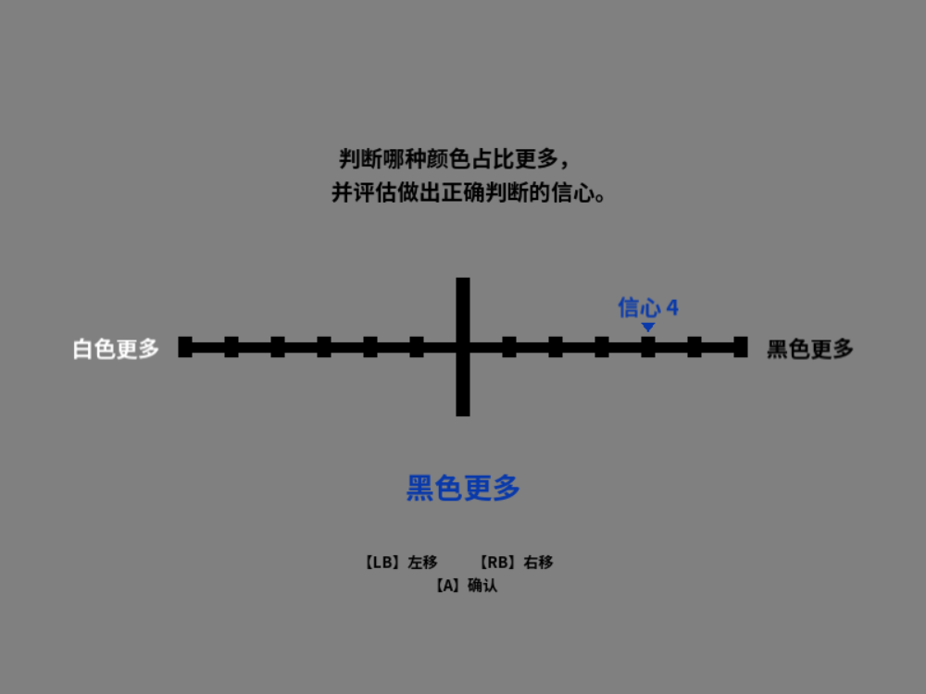
单人任务：信心报告
任务介绍
每一轮，您与对方将看到同一组图形，呈现 3 秒。
您需要判断哪种颜色的平均面积占比更大，并评估自己对这一判断的信心。
信心范围 ：【1 ~ 6】，越大表示越有把握。
按【LB】或【RB】左右进行选择，按【A】确认。
每轮结束时会收到正确 / 错误的反馈（只针对黑 / 白，不针对信心）。
辅助定位刻度
顶端：56%
黑条：50%
底端：44%
相邻颜色间隔为 1%
阅读完毕后，按【Y】+【A】键确认。
如有疑问请随时呼唤主试。

Slide 5
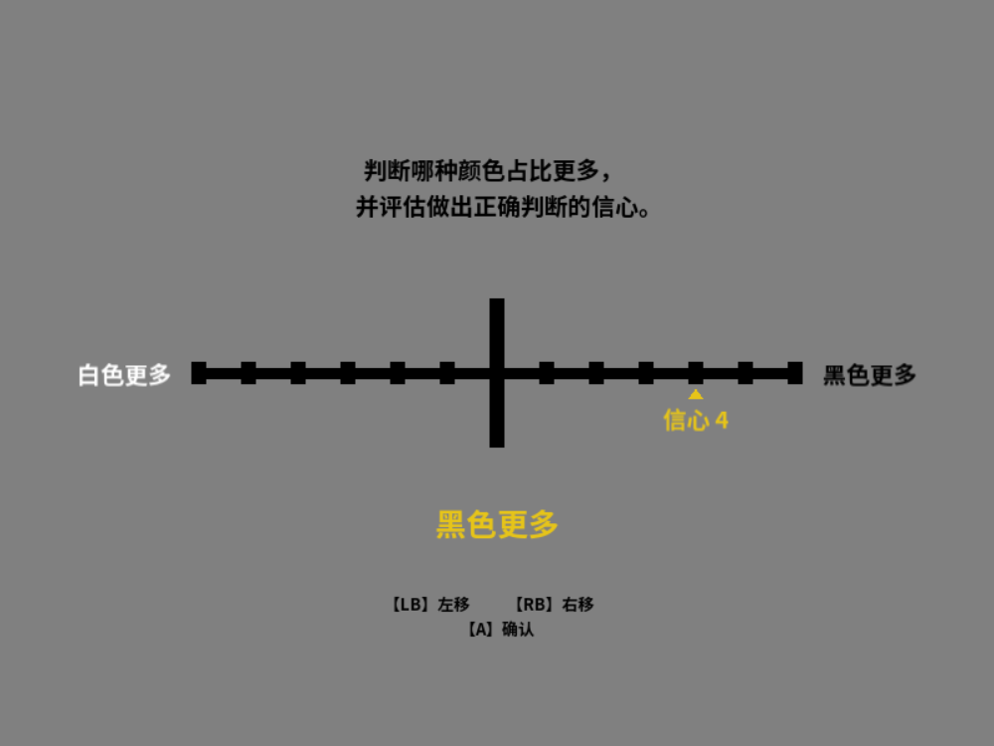
单人任务：信心报告
任务介绍
每一轮，您与对方将看到同一组图形，呈现 3 秒。
您需要判断哪种颜色的平均面积占比更大，并评估自己对这一判断的信心。
信心范围 ：【1 ~ 6】，越大表示越有把握。
按【LB】或【RB】左右进行选择，按【A】确认。
每轮结束时会收到正确 / 错误的反馈（只针对黑 / 白，不针对信心）。
辅助定位刻度
顶端：56%
黑条：50%
底端：44%
相邻颜色间隔为 1%
阅读完毕后，按【Y】+【A】键确认。
如有疑问请随时呼唤主试。

Slide 6
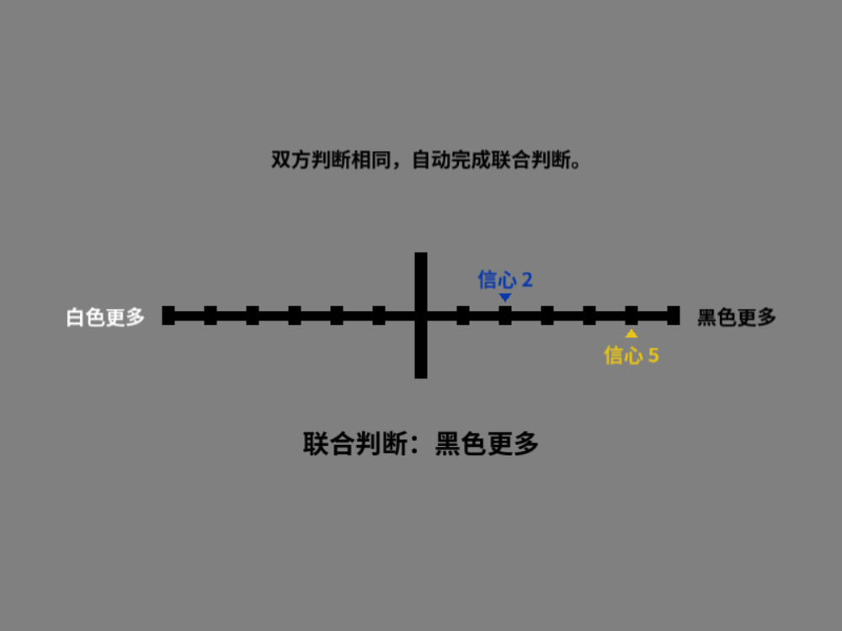
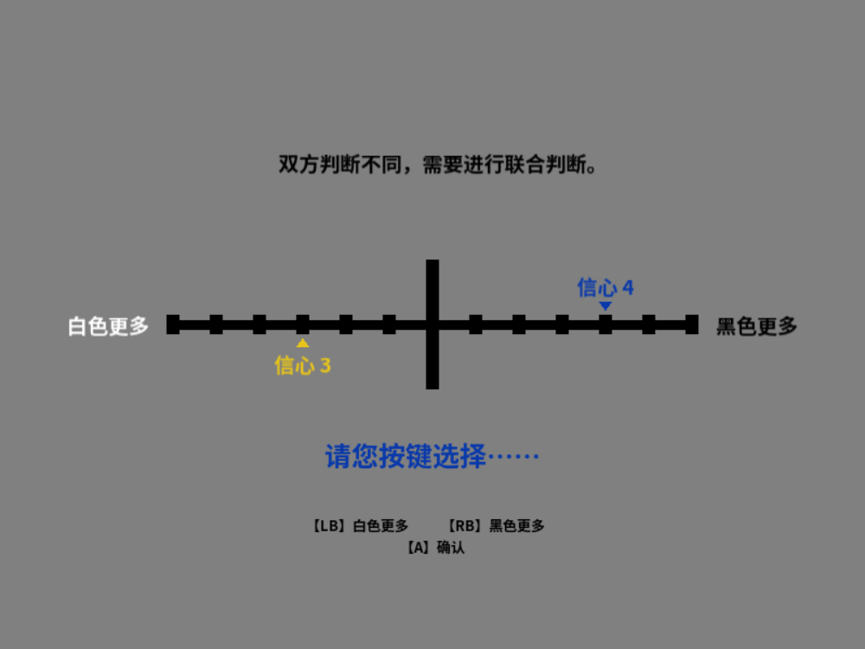
双人任务：信心报告
任务介绍
每轮完成个人判断之后，还需进行联合判断。
如果双方的个人判断相同，则联合判断由系统自动完成。
如果双方的个人判断不同，则联合判断由被指定的其中一方完成。
联合判断阶段，双方的个人判断结果将相互可见。
联合判断阶段只需选择“黑色更多”还是“白色更多”，无需报告信心。
双方判断相同时
双方判断不同时
阅读完毕后，按【Y】+【A】键确认。
如有疑问请随时呼唤主试。

Slide 7
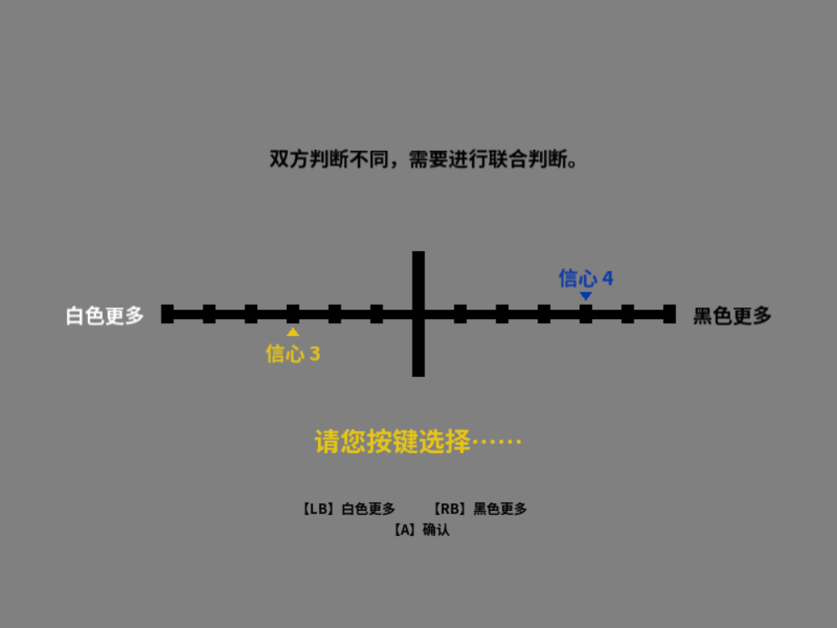
双人任务：信心报告
任务介绍
每轮完成个人判断之后，还需进行联合判断。
如果双方的个人判断相同，则联合判断由系统自动完成。
如果双方的个人判断不同，则联合判断由被指定的其中一方完成。
联合判断阶段，双方的个人判断结果将相互可见。
联合判断阶段只需选择“黑色更多”还是“白色更多”，无需报告信心。
双方判断相同时
双方判断不同时
阅读完毕后，按【Y】+【A】键确认。
如有疑问请随时呼唤主试。

Slide 8
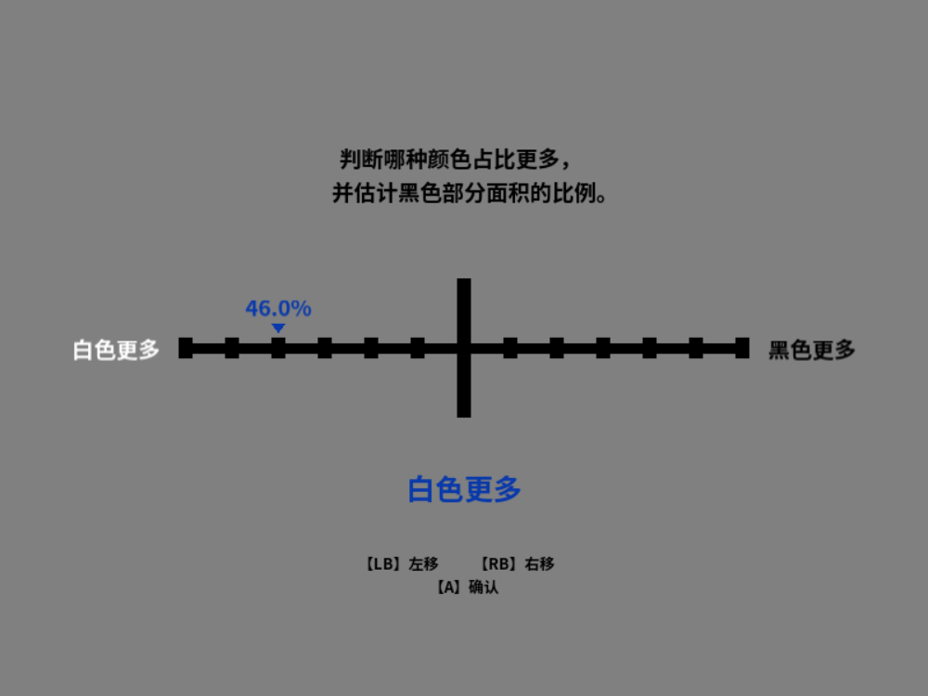
单人任务：比例估计
任务介绍
每一轮，您与对方将看到同一组图形，呈现 3 秒。
您需要判断哪种颜色的平均面积占比更大，并估计黑色部分平均面积的比例。
比例范围：【44% ~ 56%】，表示黑色部分平均占整个图形多大比例。
按【LB】或【RB】左右移动游标，按【A】确认。
每轮结束时会收到正确 / 错误的反馈（只针对黑 / 白，不针对比例）。
辅助定位刻度
顶端：56%
黑条：50%
底端：44%
相邻颜色间隔为 1%
阅读完毕后，按【Y】+【A】键确认。
如有疑问请随时呼唤主试。

Slide 9
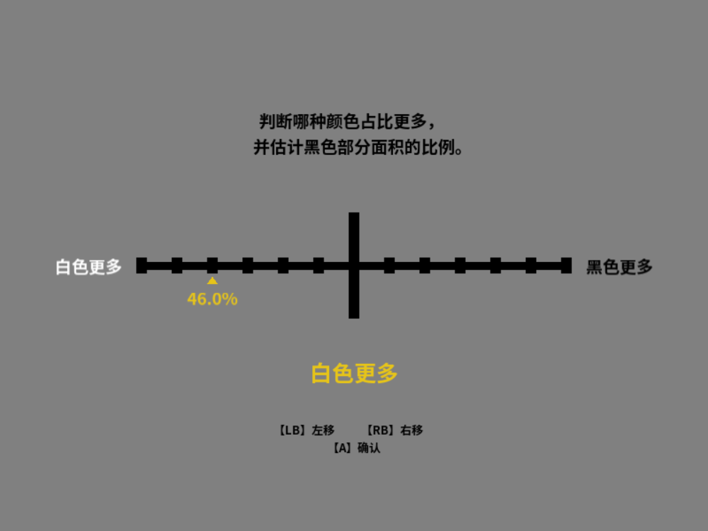
单人任务：比例估计
任务介绍
每一轮，您与对方将看到同一组图形，呈现 3 秒。
您需要判断哪种颜色的平均面积占比更大，并估计黑色部分平均面积的比例。
比例范围：【44% ~ 56%】，表示黑色部分平均占整个图形多大比例。
按【LB】或【RB】左右移动游标，按【A】确认。
每轮结束时会收到正确 / 错误的反馈（只针对黑 / 白，不针对比例）。
辅助定位刻度
顶端：56%
黑条：50%
底端：44%
相邻颜色间隔为 1%
阅读完毕后，按【Y】+【A】键确认。
如有疑问请随时呼唤主试。

Slide 10
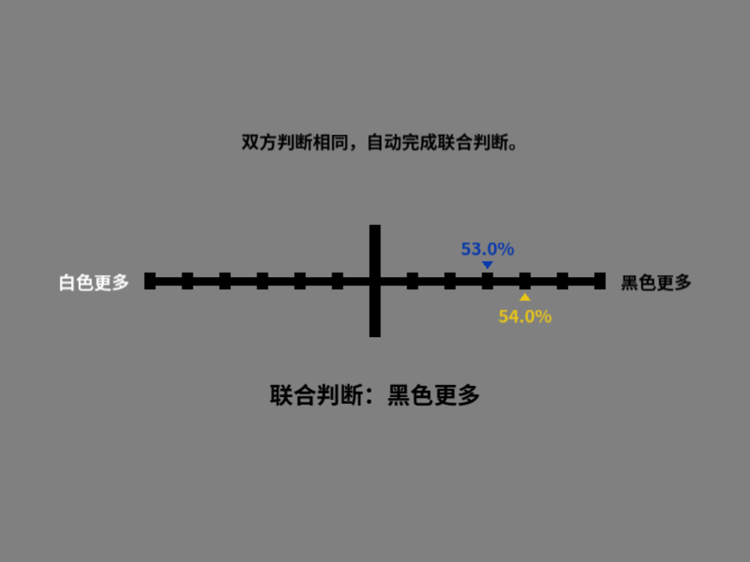
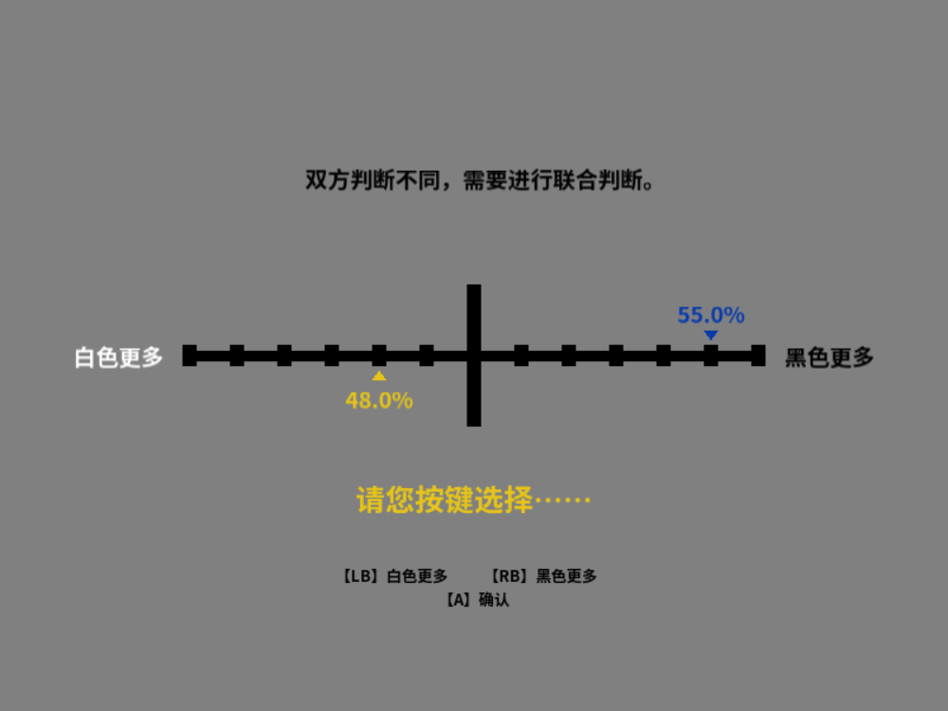
双人任务：比例估计
任务介绍
每轮完成个人判断之后，还需进行联合判断。
如果双方的个人判断相同，则联合判断由系统自动完成。
如果双方的个人判断不同，则联合判断由被指定的其中一方完成。
联合判断阶段，双方的个人判断结果将相互可见。
联合判断阶段只需选择“黑色更多”还是“白色更多”，无需估计比例。
双方判断相同时
双方判断不同时
阅读完毕后，按【Y】+【A】键确认。
如有疑问请随时呼唤主试。

Slide 11
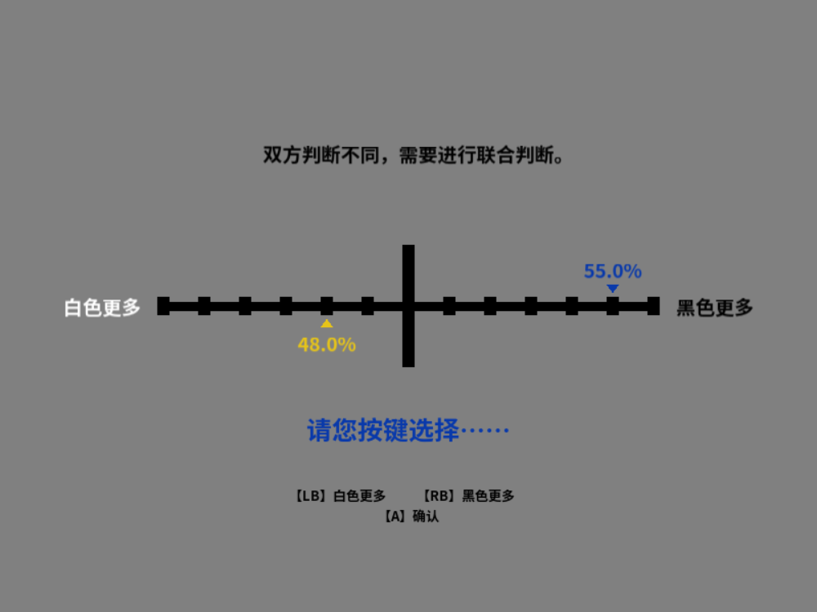
双人任务：比例估计
任务介绍
每轮完成个人判断之后，还需进行联合判断。
如果双方的个人判断相同，则联合判断由系统自动完成。
如果双方的个人判断不同，则联合判断由被指定的其中一方完成。
联合判断阶段，双方的个人判断结果将相互可见。
联合判断阶段只需选择“黑色更多”还是“白色更多”，无需估计比例。
双方判断相同时
双方判断不同时
阅读完毕后，按【Y】+【A】键确认。
如有疑问请随时呼唤主试。

Slide 12
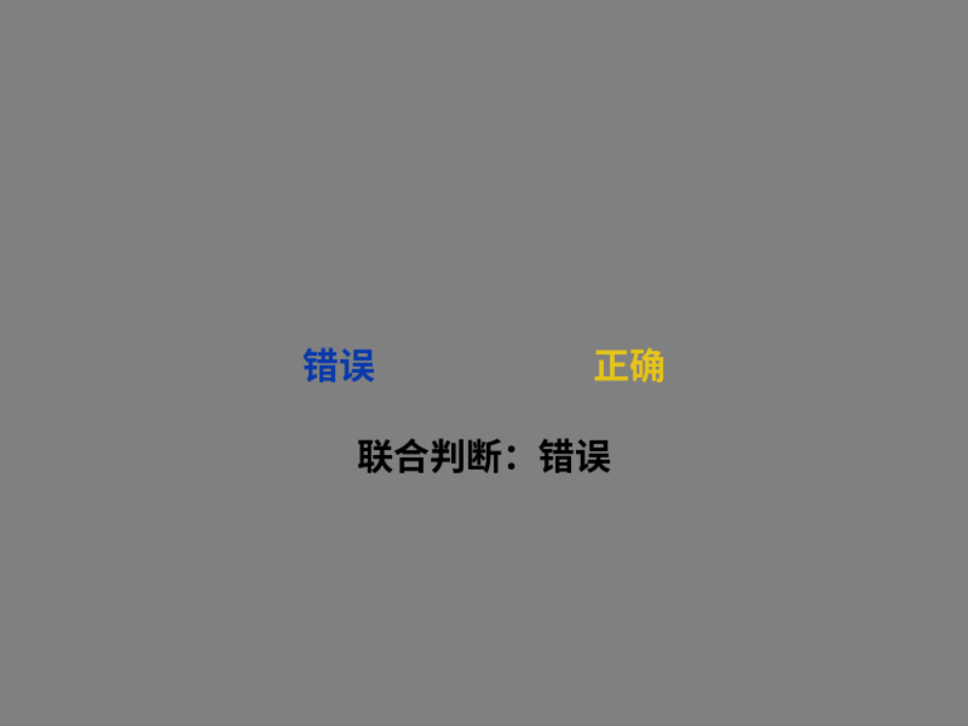
双人任务：反馈页面
任务介绍
双人任务中，联合判断的结果反馈页面包含：
个人判断结果（通过颜色区分您与对方）
联合判断结果
双人任务的正确率取决于联合判断结果。
阅读完毕后，按【Y】+【A】键确认。
如有疑问请随时呼唤主试。

